Slide 1
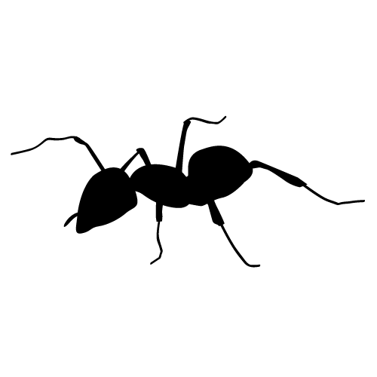
Sizing
Army
Ant

Slide 2
Sizing
Army
Ant
Measure the size of your body

Slide 3
Sizing
Army
Ant
あなたのサイズ計ります

Slide 4
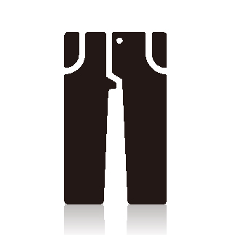

背景
Army
Ant
こんなときありませんか？
店員さんになんて聞けばいいんだ…
３２？ ３４？ M？

Slide 5
背景
Army
Ant
こんなときありませんか？
店員さんになんて聞けばいいんだ…
３２？ ３４？ M？
？

Slide 6
背景
Army
Ant
こんなときありませんか？
店員さんになんて聞けばいいんだ…
３２？ ３４？ M？
？

Slide 7
Army
Ant
自分の体のサイズが計れればすぐ買えるのに…

Slide 8
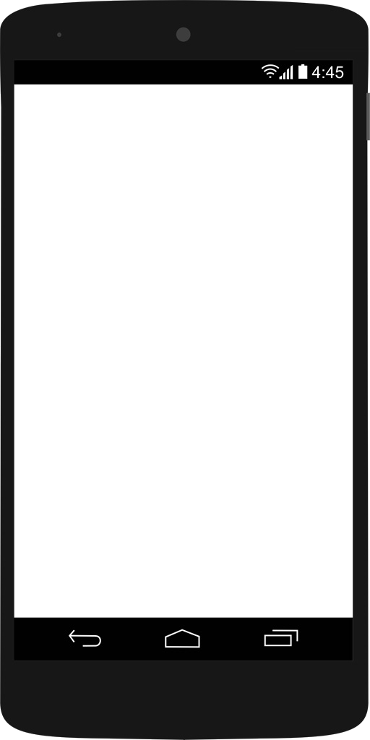
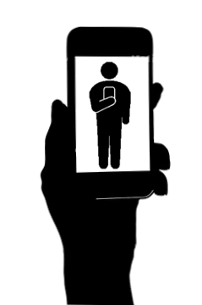
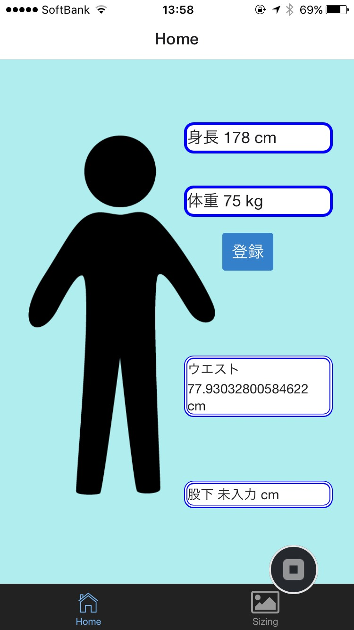
提案
Army
Ant
身長を入力してお店の鏡で写真を
撮るだけ！！
ウエスト、股下を計って
ズボンのサイズがわかる！！

Slide 9
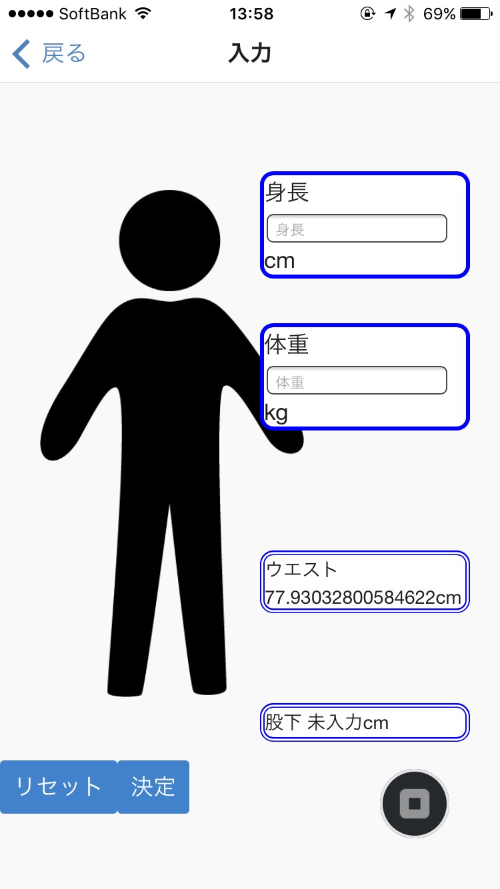
手順１：身長、体重入力
Army
Ant
選択して身長と体重を入力する

Slide 10

手順２：写真を撮る
Army
Ant
自分の身長を写真の枠に合わせて
正面と側面から撮る

Slide 11

手順３：トリミング（ウエスト）
Army
Ant
正面の写真からウエストが写真の左右の枠になるようにカットする

Slide 12

手順３：トリミング（ウエスト）
Army
Ant
側面の全身写真からウエストが写真の左右の枠になるようにカットする

Slide 13

手順３：トリミング（股下）
Army
Ant
正面の写真から股下が写真の上下の枠に合うようにトリミングする

Slide 14
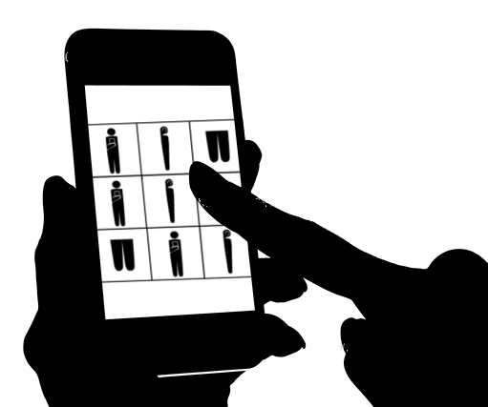
手順４：写真の選択
Army
Ant
トリミングした写真をウエストは2枚、股下は1枚選びます

Slide 15
手順はたったのこれだけ
Army
Ant

Slide 16
Sizing
Measure the size of your body

Slide 17
今後の展望
Army
Ant
トリミングをアプリ内でできるようにする
ウエストのデータを保存しグラフ化（ダイエット機能）
シャツやジャケットにも対応

Slide 18
以上で終わります
提供
Army
Ant

